Slide 1
Bezvýznamový směrový identifikátor
BSI
RNDr. Petr Tiller
Odbor Hlavního Architekta
Ministerstvo vnitra ČR
29. 8. 2022, Praha

Slide 2
Proč zaveden
§12a zákona 12/2020 právu na digitální služby
Nástroj pro náhradu rodného čísla
Bezvýznamový – ve tvaru stejném jako je identifikátor osoby v rámci eIDAS
  CZ/CZ/6cf37cfe-1386-459a-99e6-beefff7a1527
Směrový – stejně jako u AIFO každý příjemce identifikace dostává unikátní kód osoby
Trvalý – celoživotně trvalý identifikátor. Osoba může vyměnit všechny osobní údaje, BSI nezmění

Slide 3
AIFO, BSI, ZIFO, KI, SI co to má všechno znamenat
Zavedli jsme architekturu dělené identity
  Nechceme celoživotní jednoznačný identifikátor
  Chceme jednoduše předávat totožnost osoby
  Ve světě IT nepotřebujeme jednoduchá čísla
Globální architektura propojeného datového fondu [Architektura eGovernmentu ČR] – kapitola Identifikátory subjektů – fyzických osob

Slide 4
Identifikátory fyzické osoby
ZIFO – zná pouze ÚOOÚ, neví však komu patří – nikdo kromě ÚOOÚ ho nikdy neuvidí
AIFO – vytváří ÚOOÚ pro agendu ze ZIFO pomocí ORG – nesmí být používán mimo agendu, pro kterou je určen
BSI – vytváří pro uživatele služby SZR jako správce NIA z AIFO pro NIA – nesmí být používán mimo uživatele služby kromě komunikace s OVM
KI – Klientský identifikátor, který vytváří jakýkoli správce Klientského identifikátoru z AIFO své agendy – může být zapisován na dokumentech, nesmí být používán mimo účel pro který je vytvořen
SI – Stykový identifikátor – číslo dokladu vedeného v ROB – je zapsán na dokladu, může být ukládán a zpracováván jako součást prokázání údajů

Slide 5
Jak tedy pracovat s BSI
Orgán veřejné moci nepotřebuje s BSI pracovat
  Pokud poskytne soukromoprávní subjekt BSI osoby, voláním služby E226-eidentitaCtiAifo¹ získá AIFO
Uživatel služeb
  Ověřovací portál – manuálně
  API rozhraní – volání služeb
¹https://szrcr.cz/images/dokumenty/v%C3%BDvoj%C3%A1%C5%99i/detailn%C3%AD_popisy_eGon_slu%C5%BEeb/E226_eidentitaCtiAifo.pdf

Slide 6
Postupy pro BSI
Získám osobní údaje fyzické osoby
Pokusím se na jejich základě získat BSI
  Nemusím na to mít souhlas – oprávnění ze zákona
  Pokud BSI získám, pak vím, že sada údajů identifikuje právě jednu osobu
  Získané BSI si mohu uložit pro své potřeby
Pokud vedu evidenci zákazníků apod., mohu BSI připojit do této evidence
  Pokud stejné BSI u více záznamů – jedná se o tutéž osobu
  Pokud získám stejné BSI pro „nového“ zákazníka stejné jako u již u uloženého záznamu – jedná se o tutéž osobu
Komunikace s veřejnou správou
  Zaslání BSI vede k jednoznačné identifikaci (OVM si převede na AIFO)
  Mohu od úřadu získat případně klientský identifikátor apod.

Slide 7
Jako zaměstnavatel tedy budu místo RČ evidovat více identifikátorů?
ANO – není to nic překvapivého (číslo sociálního pojištění, číslo zdravotního pojištění, daňové číslo atd.)
Výpočetní technika opravdu nepotřebuje „jednoduché“ číslo, je jí to docela jedno ..
Manuální evidence – typ a číslo dokladu spolu s údaji – vždy vede ke správné osobě

Slide 8
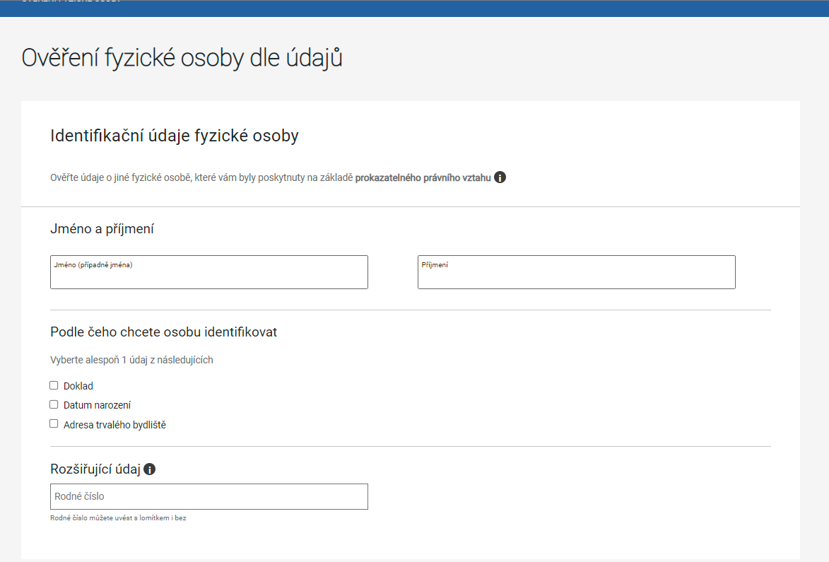
Ověřovací portál
https://overeni.identitaobcana.cz/
Pokud jste evidováni jako podnikající fyzická osoba či statutár právnické osoby, je vám nabídnut výběr role
PriruckaOverovacihoPortalu.pdf (identitaobcana.cz)

Slide 9
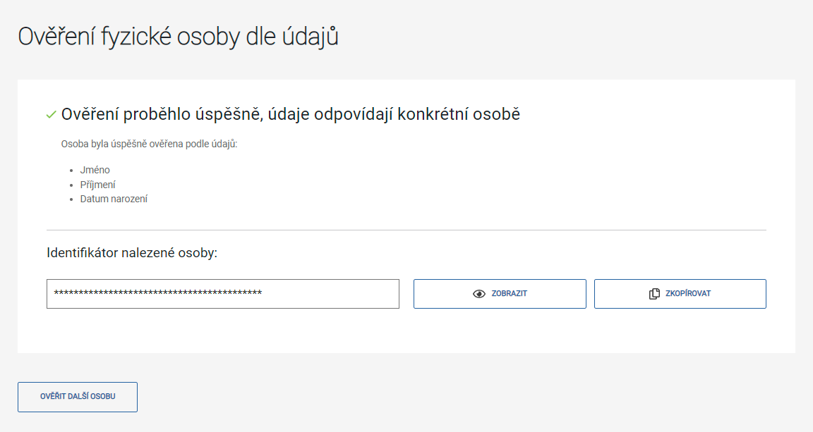
Výsledek
Výsledek mohu zkopírovat do clipboardu a následně CTRL-V vložit kamkoli

Slide 10
Programové rozhraní
Wiki Správy základních registrů pro vývojáře - Přidělování BSI dle §12a - Overview (azure.com)
Obsahuje popis služeb včetně dokumentace
  TR_BSI_OVERENI_FO
  TR_BSI_ULOZENI
  TR_BSI_VYZVEDNUT
Service point pro volání služeb a další dokumentaci včetně příkladů volání služeb
Žadatel je ze zákona IDENTIFIKOVANÝ uživatel služby, proto vyžadován certifikátem

Slide 11
Otázky – určitě budou ..

Slide 12
Děkuji za pozornost

